Slide 1
Kowmethna hola
Pátrame
v minulosti

Slide 2
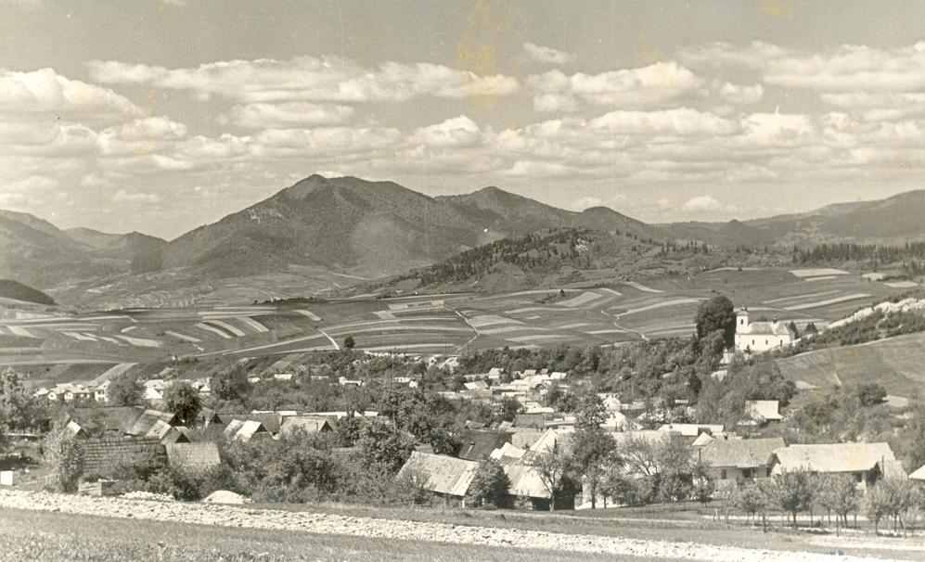

Slide 3
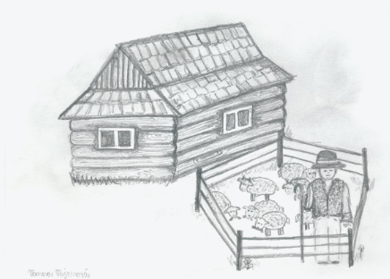
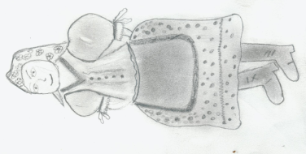
Najstaršie osídlenie
V katastri obce existovalo trvalé osídlenie už
v 10.storočí. Prvá písomná zmienka sa zachovala až
z prvej polovice 14.storočia. Predpokladá sa, že pomenovanie obce vzniklo zo slova komnata/komňata/.

Slide 4
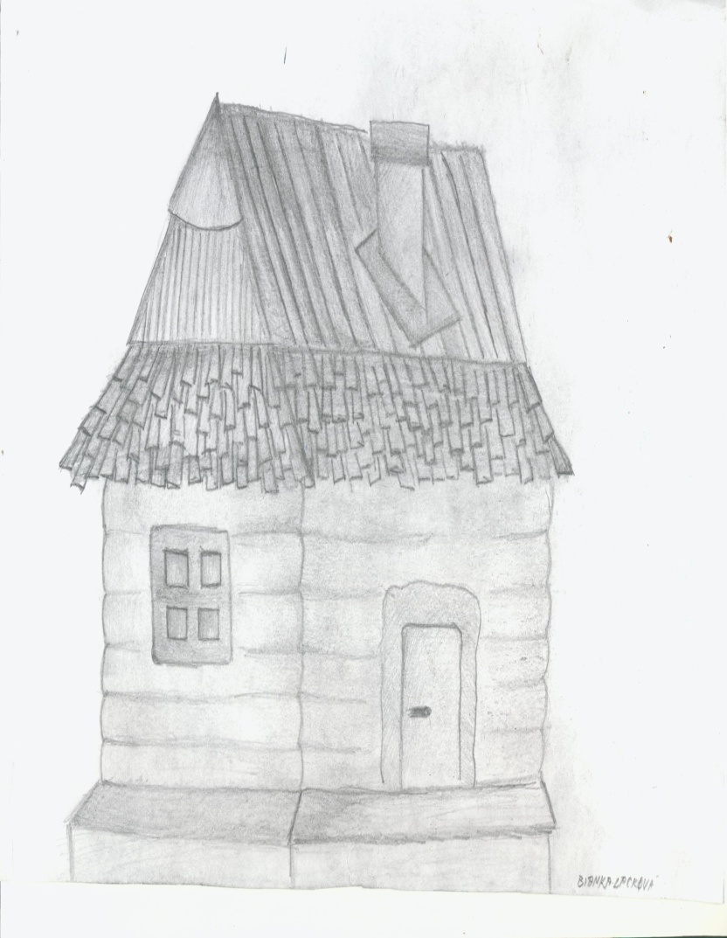
Najstaršie osídlenie
Komnatou nárečovo nazývali prícestný hostinec s izbou na spanie, s kozubom a komínom. Vznik hostinca pravdepodobne podnietila asi severná vetva tzv. Jantárovej cesty, ktorá prechádzala cez naše územie.
Mohlo však ísť aj
o hospodársku usadlosť
s kamennou kúriou.
.

Slide 5
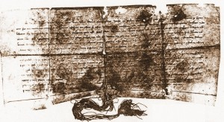
Zemianska donácia
Obec vznikla okolo roku 1330 a patrila liptovskému zemanovi Petrovi (Turanskovci) , ktorý ju dostal ako dar od šľachtiaca Donča. Komjatná patrila k stredne veľkým dedinám s výlučne poddanským obyvateľstvom. Turanskovcom patrila
až do roku 1848.
Prvá písomná zmienka
o Studničnej pochádza
z roku 1660.

Slide 6
Erb obce
Symbol obce vychádzal
z tradície či historickej udalosti spojenej s miestom.
V prípade Komjatnej žiaľ súvislosti vzniku erbu nie sú známe.
V ružomberskom múzeu sa nachádza prekreslený znak obce, vzorom bolo pečatidlo z roku 1695.

Slide 7
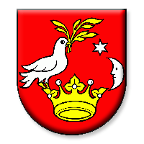
Erb obce
V dolnej časti štítu sú na vŕšku tri ratolesti, nad ktorým sa vznáša otvorená koruna. V ľavej časti nad korunou sa vznáša mesiac a hviezdička. V pravej časti štítu je holubica. Tento znak sa stal predlohou súčasnej podoby erbu obce. Autorkou grafického návrhu je akademická maliarka Dragica Vrteľová.

Slide 8
Archeologické nálezy
Osídlenie je pramenne doložené už v mladšej dobe bronzovej. Archeologický nález troch depotov bronzových zbraní
a nástrojov na hranici so žaškovským a
jasenovským chotárom svedčí o tejto skutočnosti.

Slide 9
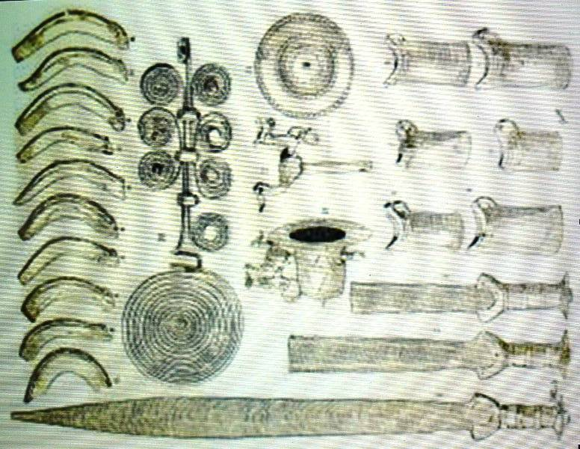
Archeologické nálezy
K nálezu iného pokladu, 11 bronzových mečov došlo v roku 1867. Poklad objavil istý roľník pri jarnom oraní.
Prvý nález slúžil pravdepodobne ako obeta vodným božstvám. Druhý bol úmyselne ukrytý- stratený pri prepade osídlenia.

Slide 10
Kostol Sv. Ducha
Gotický kostol v Komjatnej bol postavený na prírodnej terase zvanej Ohrad,v nadmorskej výške 611 m.n.m. Prvá písomná zmienka pochádza z roku 1492. Iniciácia stavby bola pripisovaná Petrovi z Turíka, prípadne niektorému z jeho potomkov. Neskorší archeologický výskum však doložil vznik kostola už do 12.storočia.
V základovom murive sa našli pozostatky románskeho muriva. Okolo kostola bol najstarší cintorín, kde sa pochovávalo ešte aj po roku 1820.

Slide 11
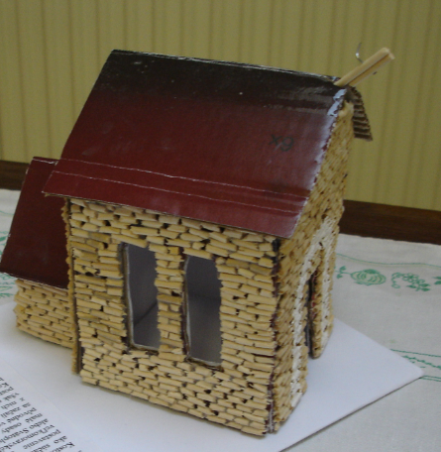
Kostol Sv. Ducha
Svah, na ktorom stál, bol staticky nestabilný a pri jeho častom podmývaní sa oslabovali aj základy kostola. Na príkaz kráľovskej miestodržtieľskej rady bol kostol v roku 1820 uzavretý. Po tomto roku pokračovala jeho deštrukcia. Koncom 20-tych rokov sa na následky porušenia statiky základov zosúvaním pôdy zrútil a materiál obyvatelia postupne rozobrali na stavebné účely.

Slide 12
Kostol sv. Gála
Staviteľom bol Ján Zvada a murárskym majstrom Juraj Jarabinský. Stavba bola pôvodne jednoloďová s rovným uzáverom presbytéria, pristavanou sakristiou a vstavanou vežou. Vežičky a interiér kostola bol barokový.

Slide 13
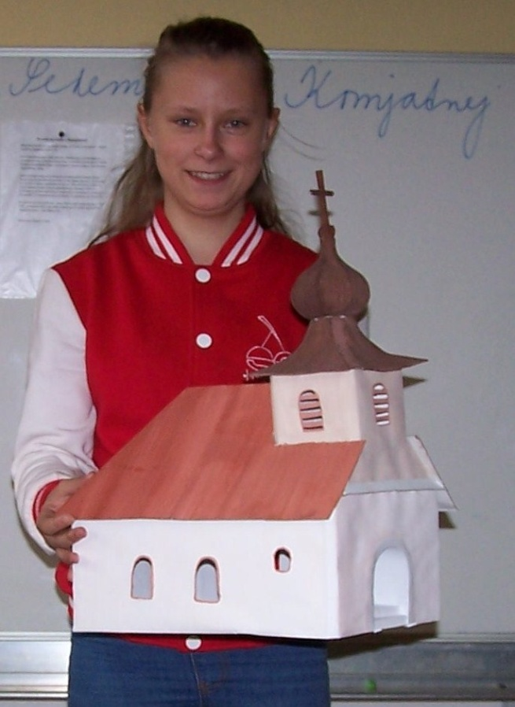
Kostol sv. Gála
Bol vybudovaný
v rokoch 1821-1823. Klasicistický kostol svätého Gála, opáta, vybudovali
v blízkosti základov gotického kostola sv. Ducha vo vŕšku nad obcou. Väčšina finančných prostriedkov na jeho stavbu bola použitá z cisársko-kráľovského náboženského fondu.

Slide 14
Zrubová architektúra
Typ zrubového domu je typický predstaviteľ ľudovej architektúry Slovenska. Na Slovensku udomácnil až v novoveku a jeho rozšírenie umožnil práve rast ihličnatých lesov po pravdepodobnom vyľudnení následkom tatárskych vpádov. Múry boli zrejme v horských oblastiach kamenné a postupne dostupnosťou rovného dreva sa múry nahradzovali drevenými stenami.

Slide 15
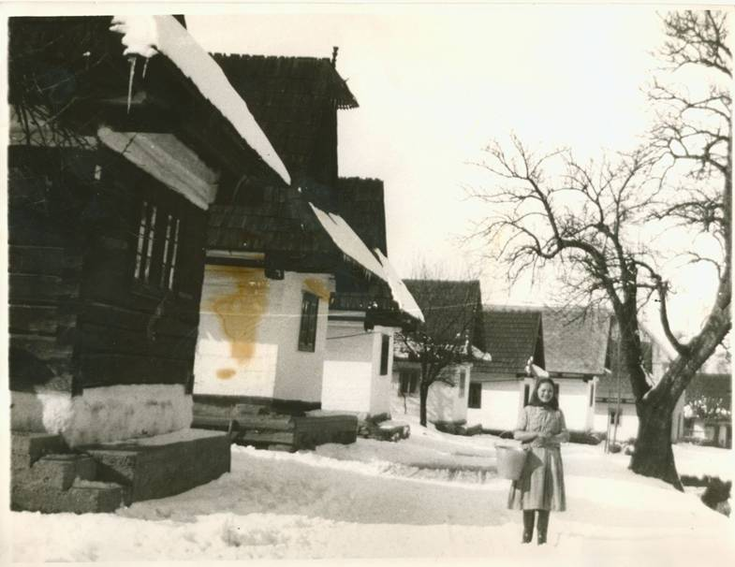
Zrubová architektúra
Drevený dom preberal prvky domu murovaného a byť ním nahradený. Drevenice sa omietali. Spoje sa vypĺňali machom alebo povrieslami. Prikrytie striech domov bolo pravdepodobne slamené, valašskí kolonisti si priniesli so sebou krytinu vytvorenú z dosák .Tesárska zručnosť slovenského obyvateľa bola mimoriadna.
Žiaľ z pôvodnej výstavby sa v Komjatnej zachovali len časti upravených dreveníc.

Slide 16
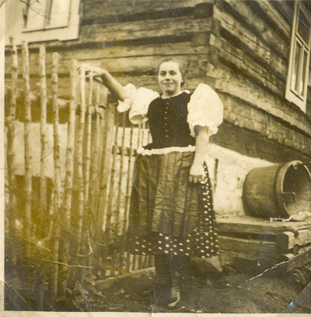
Kroj
Krojom nazývame tradičné oblečenie ľudí na vidieku v minulosti. Veľa prezrádzal o regióne, hospodárskom zameraní, tiež ekonomickej úrovni obyvateľstva. Informoval aj o samotnom nositeľovi. Príslušnosť k stavu, spoločenskej či náboženskej skupine. V najstaršom období bola výroba materiálu na zhotovenie kroja svojpomocnou záležitosťou hlavne v zimných mesiacoch.

Slide 17
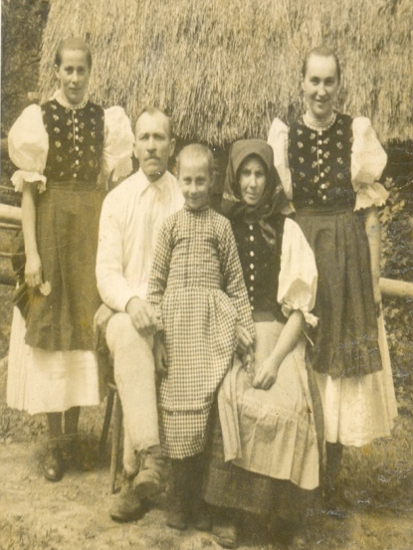
Kroj
Ľudia spracovali ľan a vlnu, tkali plátno a vlnu tiež plstili. Námaha pri spracovaní sa následne ukázala aj pri samotnom zhotovovaní odevu -jednoduchosť strihov umožňovala spracovanie materiálu takmer bez zvyškov. Následné zdobenie a dotvorenie odevu bolo ukážkou zručnosti a fantázie zhotoviteľa.

Slide 18
Zvyky a obyčaje
Keďže ľudia žili v úzkom spojení s prírodou, ich zvyky a tradície sa viažu najmä na prírodný cyklus (najmä tie z predkresťanských čias).
Príchodom kresťanstva sa objavujú aj kresťanské sviatky a obyčaje. Zvyky a tradície mali vždy regionálny charakter, môžeme povedať, že čo dedina - to iné zvyky. Komjatná si doposiaľ uchovala niektoré z nich , aj keď v zmodernizovanej podobe.

Slide 19
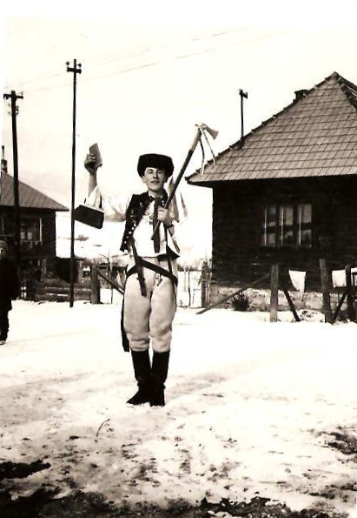
Zvyky a obyčaje
Ovplyvňovali život našich predkov. Strach z neznáma, neschopnosť vysvetliť prírodné javy, snaha zabezpečiť si šťastie, zdravie či krásu.
Objavujú sa povery a legendy. Najviac zvykov sa spájalo
s narodením a úmrtím človeka.

Slide 20
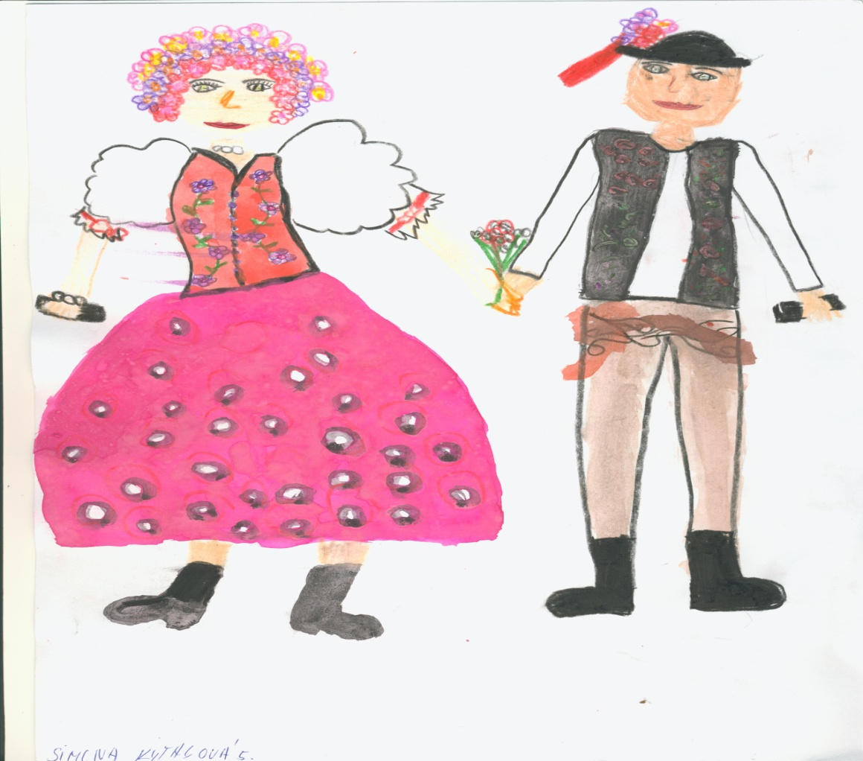
Dovidenia v Komjatnej

